Slide 1


ŠKOLA: | Gymnázium, Chomutov, Mostecká 3000, příspěvková organizace
AUTOR: | Mgr. Jiří Kolář
NÁZEV: | VY_32_INOVACE_08B_11_Výstupní_periferie_II
TEMA: | HARDWARE A SOFTWARE
ČÍSLO PROJEKTU: | CZ.1.07/1.5.00/34.0816
DATUM TVORBY: | 27. 5. 2013

Slide 2
ANOTACE
Tento materiál slouží k vysvětlení a procvičení pojmů týkajících se výstupních periferií počítačů a je připraven pro předmět Informační a komunikační technologie v 1. ročníku čtyřletého gymnázia.
První část této prezentace se věnuje teorii a je doplňována výkladem učitele.
Další část prezentace se věnuje opakování nových pojmů s využitím internetu pro vyhledávání obrázků a odpovědí na zadané otázky vztahující se k vykládanému tématu.
V poslední části prezentace je zadán studentům domácí úkol, na který odpovídají prostřednictvím iTŘÍDY (on-line prostředí).
Materiál je určen k interaktivní výuce.

Slide 3

Tiskárny
Bodová struktura
Kvalita DPI – počet bodů na jeden palec
Barva – model CMYK
1. CMYK

Slide 4
Úkoly
Vyhledejte pomocí internetu odpověď na otázku
Co znamená zkratka CMYK
Kolik je 1 palec centimetrů
Kolik barevných bodů obsahuje 1 čtverečný palec u tiskárny s rozlišením 300 DPI
C – cyan (azurová), M – magenta (purpurová),
Y – yellow (žlutá), K – black (černá)
2,54
90000

Slide 5
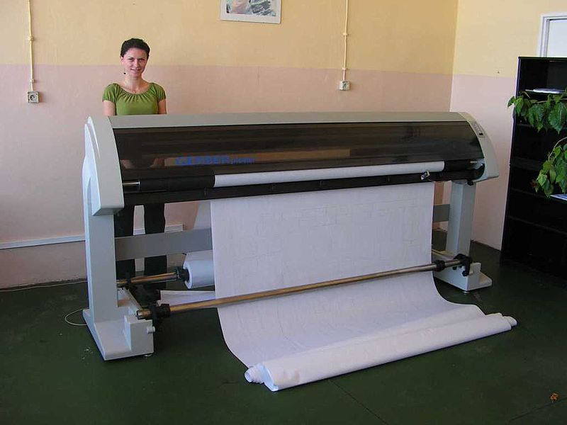
Plotter
Grafické velkoplošné výstupní zařízení
Dělení
  Tužkový
  Perový
  Inkoustový
  Vyřezávací
Hlavní užití technické výkresy
2. Inkoustový plotter

Slide 6
Úkoly
Vyhledejte obrázek vyřezávacího plotteru
Zjistěte cenu vyřezávacího plotteru formátu A0

Slide 7
DC
Prostřednictvím iTřídy odpovězte na otázku:
Kdy je výhodné použít tiskárnu a kdy plotter?

Slide 8
CITACE
CANTUC. wikipedia.cz [online]. [cit. 27.5.2013]. Dostupný na WWW: http://cs.wikipedia.org/wiki/Soubor:SubtractiveColorMixing.png
LZUR. wikipedia.cz [online]. [cit. 27.5.2013]. Dostupný na WWW: http://cs.wikipedia.org/wiki/Soubor:Plotter_Gerber_Infinity.jpg
ROUBAL, Pavel. Informatika a výpočetní technika. Brno: Computer Press, a. s., 2010, ISBN 978-80-251-3228-9.

